Slide 1
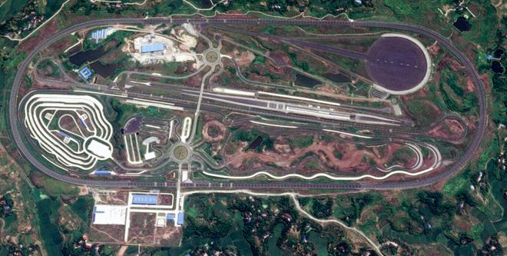
重庆西部测试场试驾场地
重庆西部测试场试驾场地，位于重庆市垫江县黄沙镇长安大道9号，距主城区约150公里，车程1.5小时；西部汽车试验场作为西部地区第一个汽车综合试验场，占地面积3362亩，试驾区域为直径300m的圆场地，总面积约70000㎡，可用于举办汽车赛事、试乘试驾活动、汽车性能测试及驾控培训等。

Slide 2
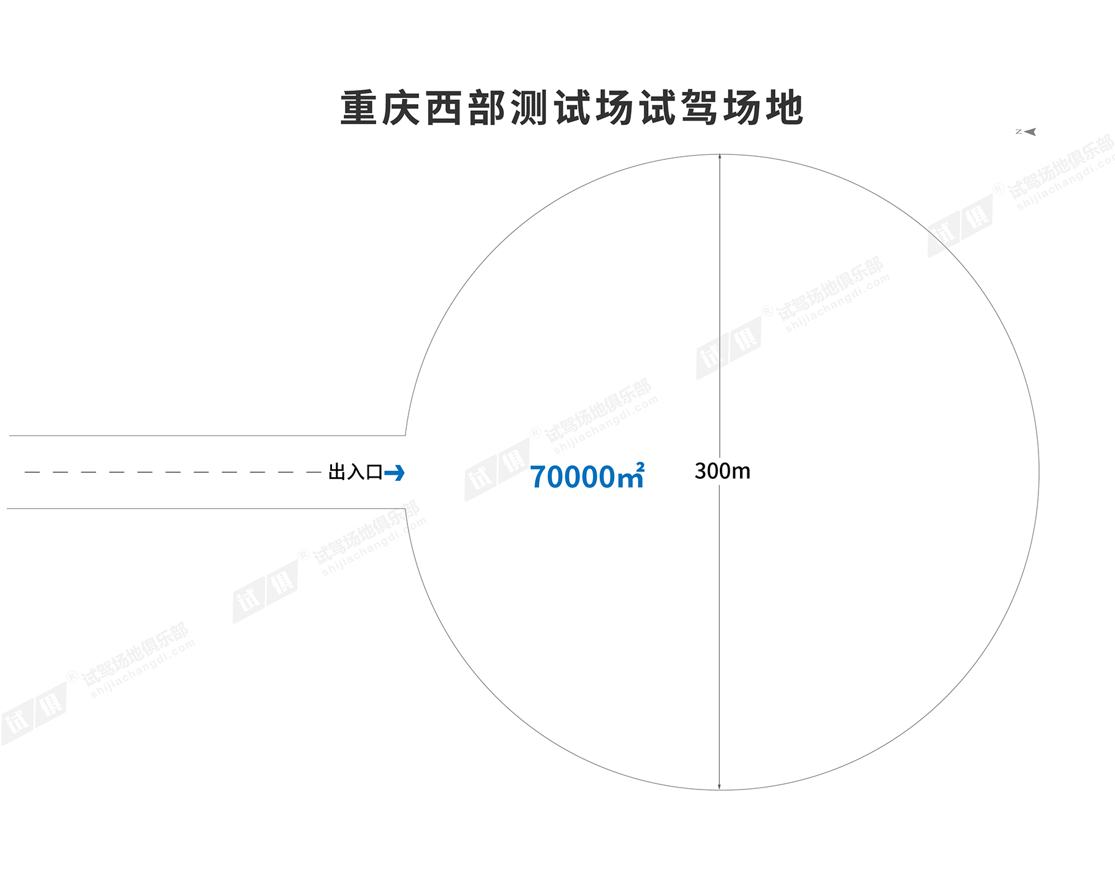
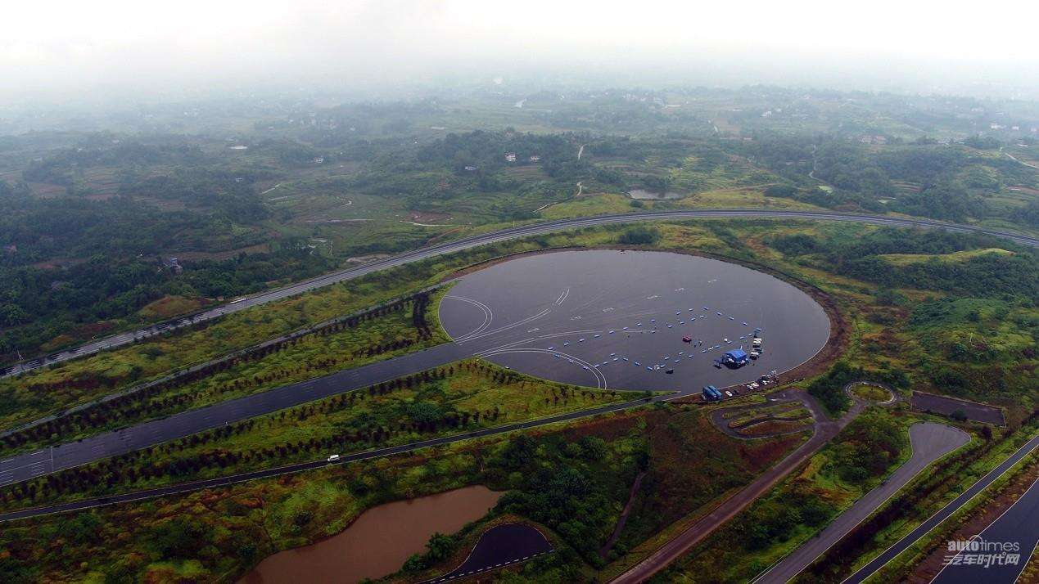
场地费用：77万/天
场地面积：直径300m的圆形区域 总面积约70000㎡ 柏油硬化路 不封闭
供电供水：无电 无水
配套设施：停车位 固定卫生间

Slide 3
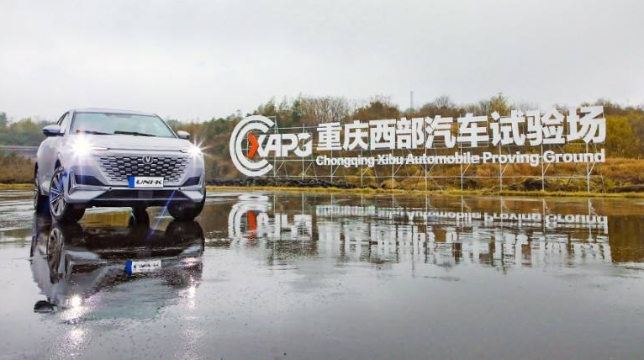
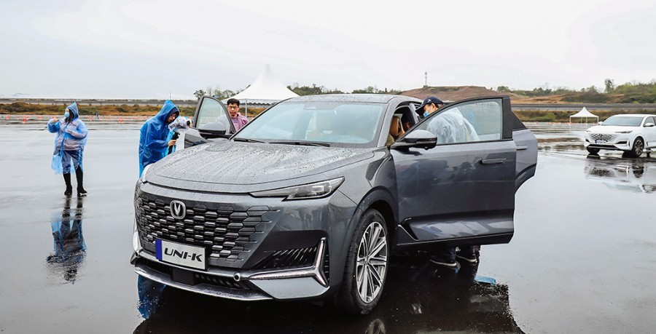
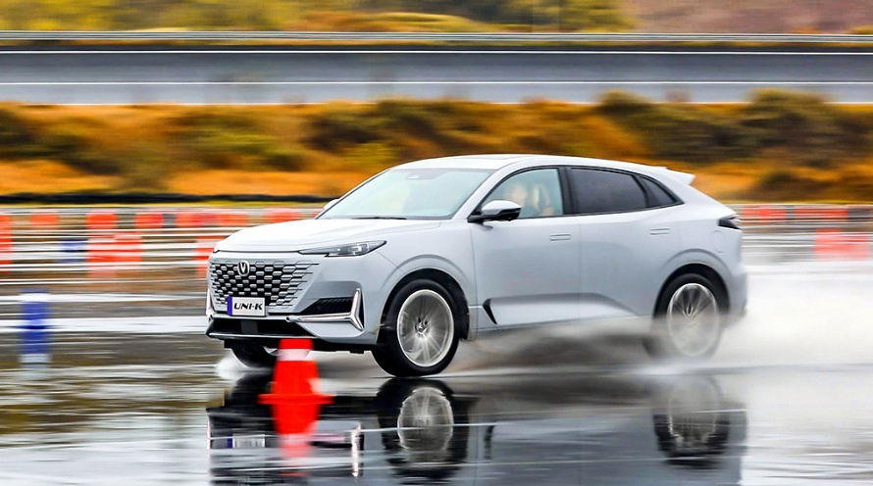
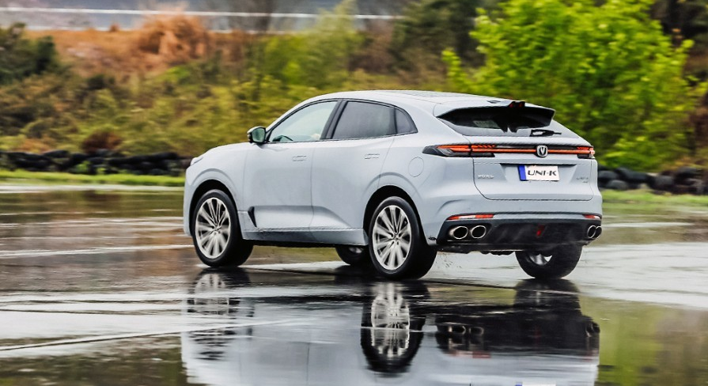
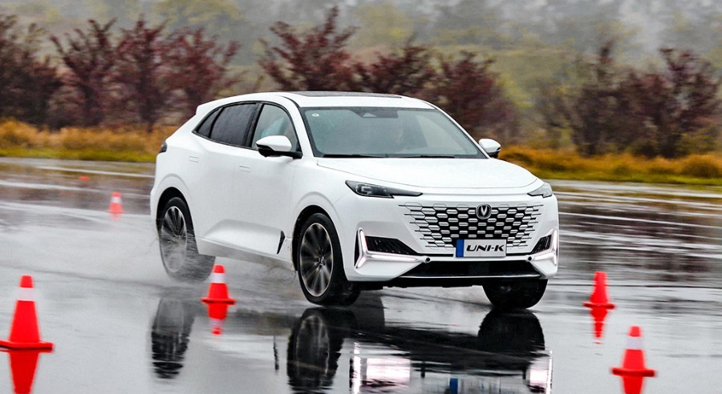
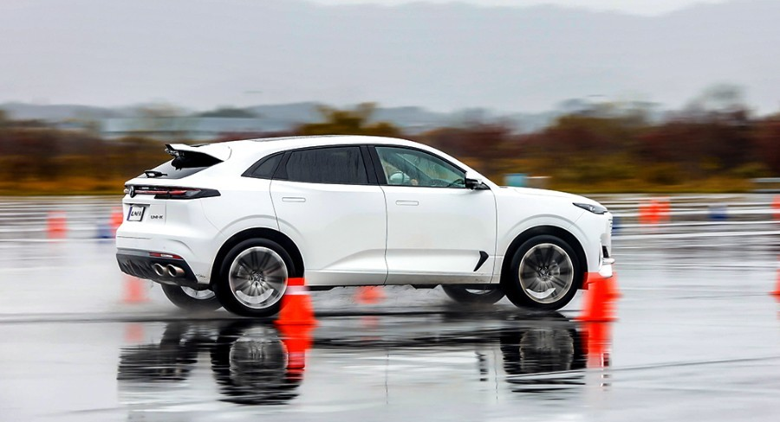
长安 UNI-K
预订用户验车仪式
长安 UNI-K
预订用户验车仪式
长安 UNI-K
预订用户验车仪式
长安 UNI-K
预订用户验车仪式
长安 UNI-K
预订用户验车仪式
长安 UNI-K
预订用户验车仪式

